Slide 1
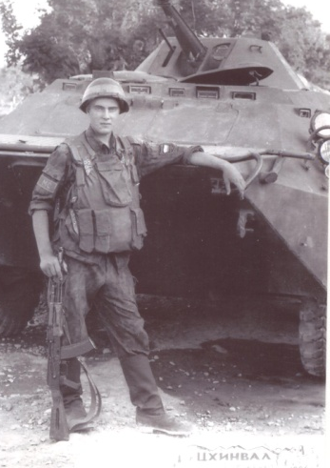
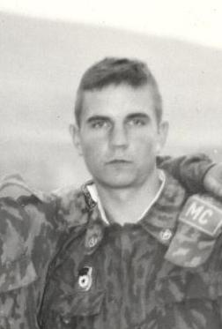
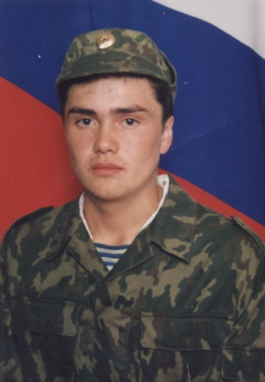
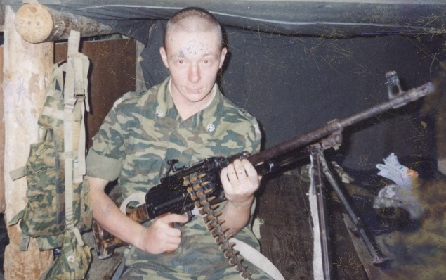
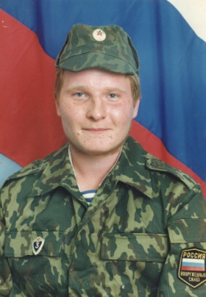
Наши земляки– участники локальных конфликтов
Выполнил ученик: Иван Телков
Научный руководитель: Л. Б. Телкова

Slide 2
Актуальность. Государство наше воевало почти всегда. Любая война – это слёзы, кровь, жертвы. Войны 20 века оказались особенно жестоки и смертоносны. Не все из них мы знаем достаточно хорошо. Особенно малоизученной остается история локальных войн и конфликтов. Мы зачастую даже с трудом можем представить себе полную географию «горячих точек», в которых воевали СССР, Россия, а значит, и наши земляки.
Война – явление жестокое, страшное. Но пока существует на нашей земле злоба, ненависть, будут существовать и войны. Они наносят боевые раны людям, уносят жизни близких нам людей. Очень часто мы вспоминаем о ветеранах Великой Отечественной войны, тружениках тыла, но среди нас живут люди или память о тех, кто прошел “ад” Афганистана, Чечни.

Slide 3
Что вы знаете о локальных войнах?

Slide 4
Хотели ли бы Вы узнать о локальных войнах больше?

Slide 5
Знаете ли вы, кто из жителей поселка участвовал в боевых действиях в Афганистане и Чечне?

Slide 6
Гипотеза: наши земляки активно принимали участие в локальных войнах, тем самым, показывали пример того, как надо любить свою Родину, отстаивать её честь, достоинство и свободу.
Цель: систематизировать информацию об участниках локальных войн из п. Красное.
Задачи:
Определить понятие «Что такое локальная война»?
Выявить какие конфликты относятся к локальным войнам. Предоставить краткую информацию об этих событиях.
Проанализировать подшивку окружной газеты «Наръяна- Вындер» за последние три года на наличие статьей о земляках – участниках локальных войн.
Собрать список и материалы о земляках, принимавших участие в локальных войнах (биографии, фотодокументы).
Провести торжественное мероприятие «Наши земляки-участники локальных войн» с приглашением участников боевых действий и их родственников.

Slide 7
Объект: односельчане п. Красное - участники локальных войн.
Предмет: локальная война.
Научная новизна: впервые предпринята попытка собрать материал об участниках локальных войн нашего поселка.
Практическая значимость:
Провести историко-краеведческое просвещение населения

Slide 8
Что такое локальная война.
Локальная война (от лат. localis — местный) -военные действия между двумя и более государствами, ограниченные по политическим целям интересами участвующих в военных (боевых) действиях между государствами, а по территории — небольшим географическим регионом, как правило, находящимся в границах одной из противоборствующих сторон.
Иногда в качестве синонимов употребляются понятия «ограниченная война», «малая война» и «конфликт низкой интенсивности»

Slide 9
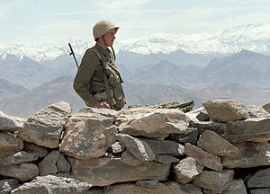
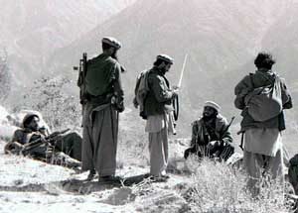
Афганская война (1979—1989) —это конфликт между вооруженными силами правительства Афганистана и вооруженной оппозиции (моджахеды, или душманы). Борьба велась за полный политический контроль над территорией Афганистана. В военный конфликт оказалась непосредственно втянута и Советская Армия, введённая в страну по решению Политбюро ЦК КПСС для поддержки кабульского правительства. Душманам в ходе конфликта поддержку оказывали военные специалисты США, ряда европейских стран — членов НАТО, Китая, а также пакистанские спецслужбы.

Slide 10
Хозяинов Михаил Николаевич - единственный из ныне живущих в нашем посёлке, кто непосредственно принимал участие в Афганской войне. В 1980 году он в звании сержанта командовал расчётом артиллерийской установки "Град" под Гератом и Шиндандом.

Slide 11
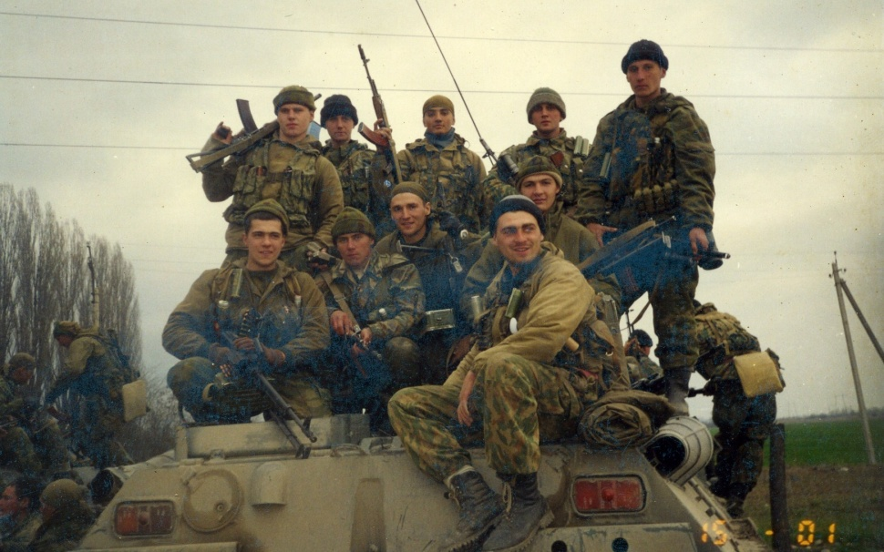
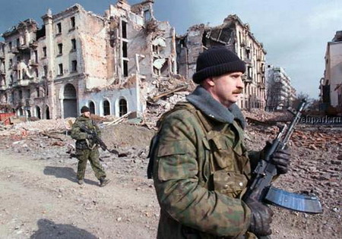
ЧЕЧЕНСКАЯ ВОЙНА 1994-96, 2000-2007 гг. широкомасштабные военные действия между федеральными войсками Российской Федерации и чеченскими вооруженными формированиями. Попытки России урегулировать мирными средствами затяжной чеченский кризис, возникший после провозглашения Чечней в 1991 государственной независимости и выхода из состава России.

Slide 12
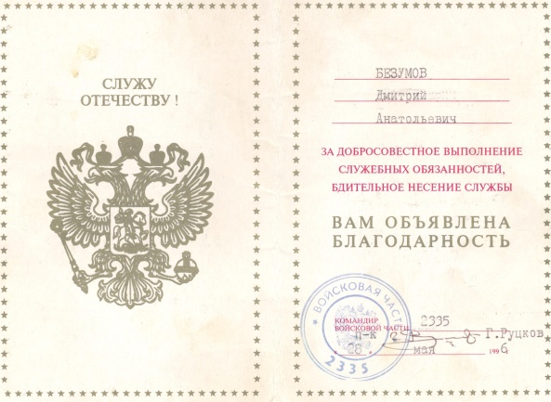
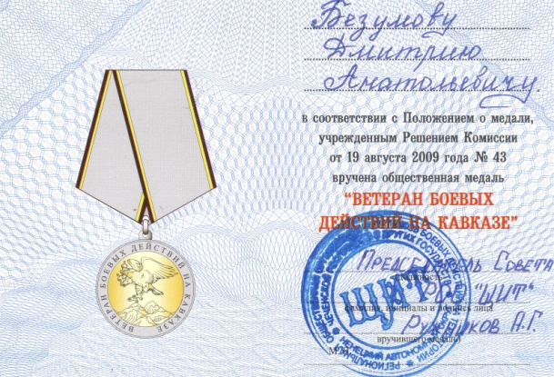
Безумов Дмитрий Анатольевич
Год рождения: 1 июля 1976 г.
Год окончания школы: 1991 г.
Образование: среднее
Годы и место службы: 1994-1996 гг. Чечня
Боевые награды: медаль «Ветеран боевых действий на Кавказе»
Место работы: МБОУ СОШ п. Красное, оператор газовой котельной
Семейное положение: женат, имеет дочь

Slide 13
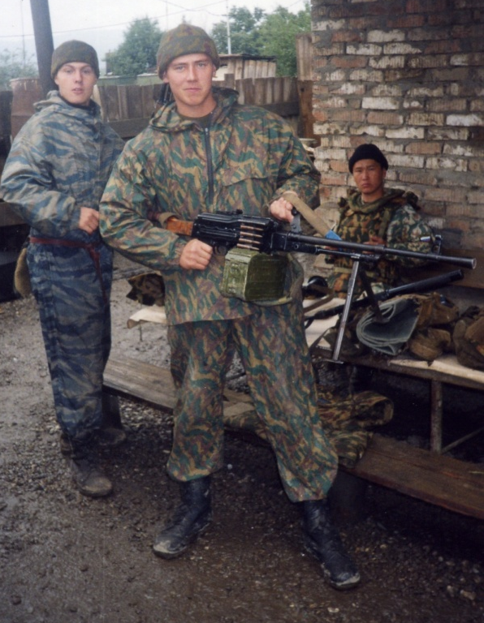
Сергеев Григорий Андреевич
Год рождения: 30 июня 1981 г.
Год окончания школы: 1997 г.
Образование: среднее специальное (бухгалтер-экономист)
Годы и место службы: 2000 – 2002 гг. Чеченская республика, г. Грозный
Боевые награды: медаль за воинскую доблесть.
Место работы: бизнесмен.
Семейное положение: женат,
имеет двух дочерей.

Slide 14
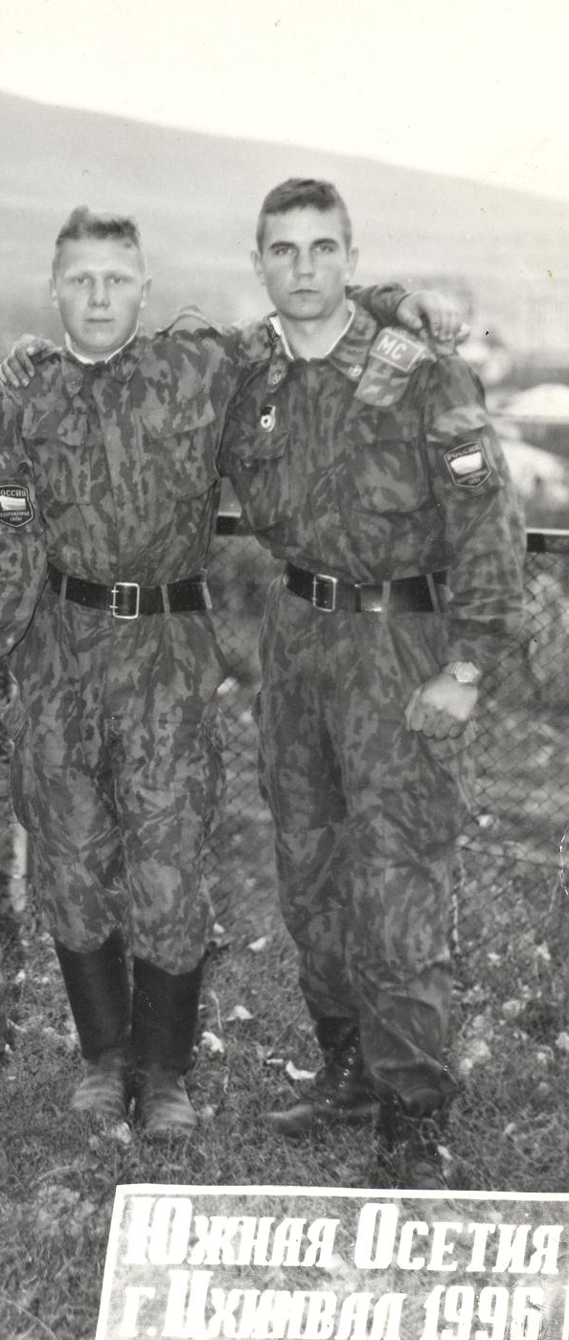
Канев Виктор Николаевич
Год рождения: 1 июля 1977 г.
Год окончания школы: 1992 г.
Образование: неполное среднее
Годы и место службы: 1995-1997 гг.
Южная Осетия, г. Цхинвал
Боевые награды: Нагрудный знак
«Гвардия»
Место работы: безработный
Семейное положение: женат,
имеет сына и дочь.

Slide 15
Минькин Сергей Николаевич
Год рождения: 19 декабря 1982 г.
Год окончания школы: 2000 г.
Образование: среднее специальное (памбур)
Годы и место службы: 2002 – 2004 гг. Чеченская республика, г. Шатайск
Боевые награды:
Место работы: представитель авиакомпании «Ютейр»
Семейное положение: холост, имеет сына.

Slide 16
Хатанзейский Евгений Егорович
Год рождения: 8 мая 1982 г.
Год окончания школы:
Образование: неполное среднее
Годы и место службы: 2000-2002 гг.
г. Грозный
Боевые награды: Нагрудный знак: «За отличие в службе»
Место работы: безработный
Семейное положение: женат, имеет дочь и сына

Slide 17
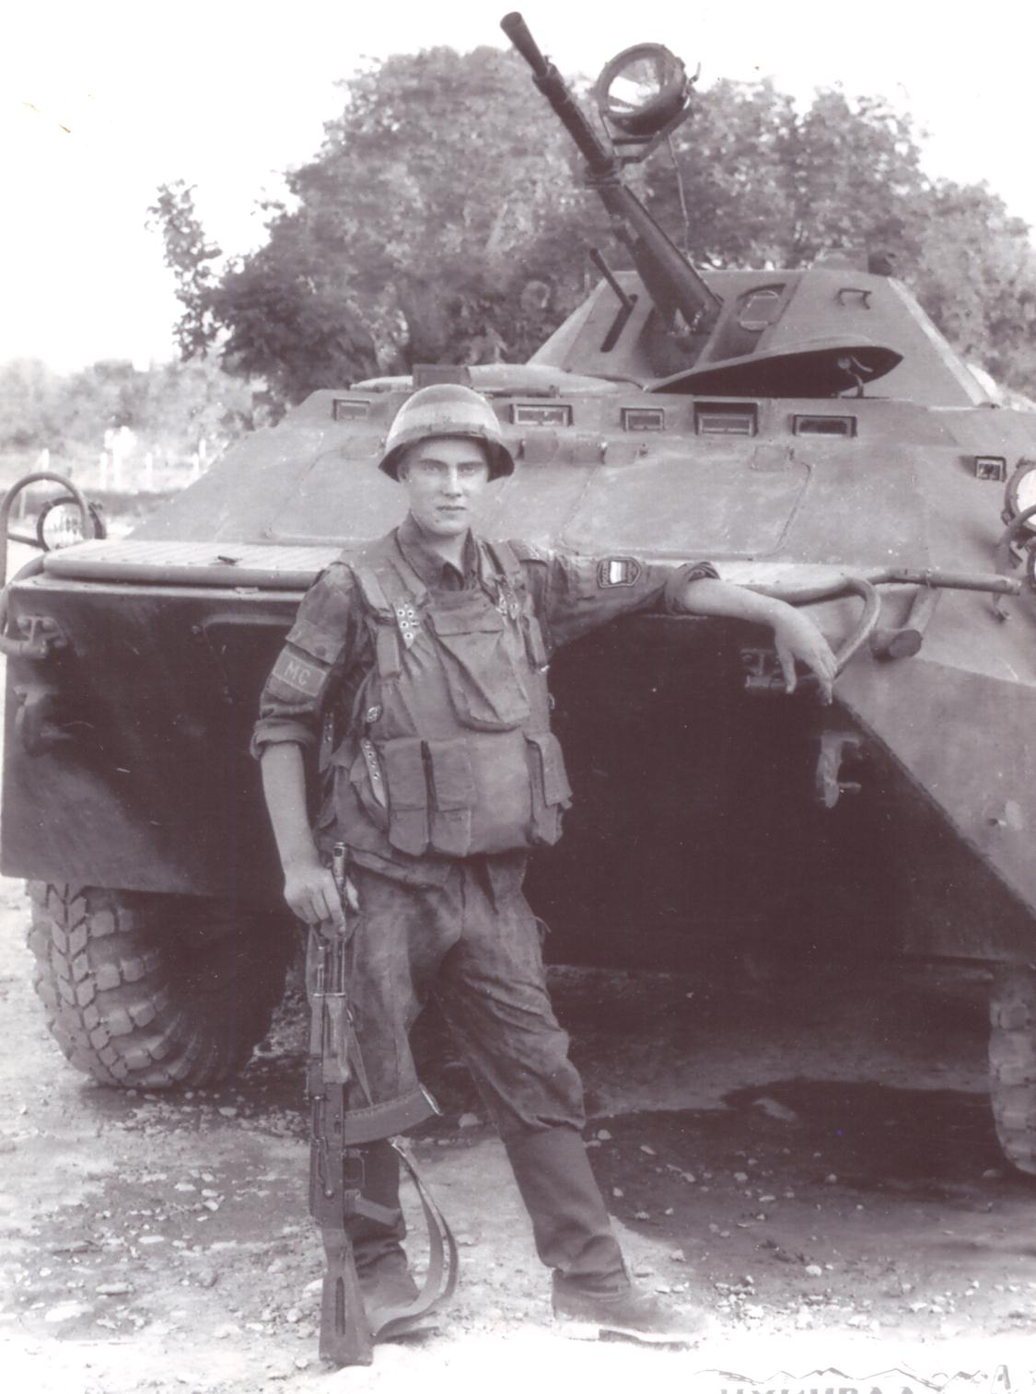
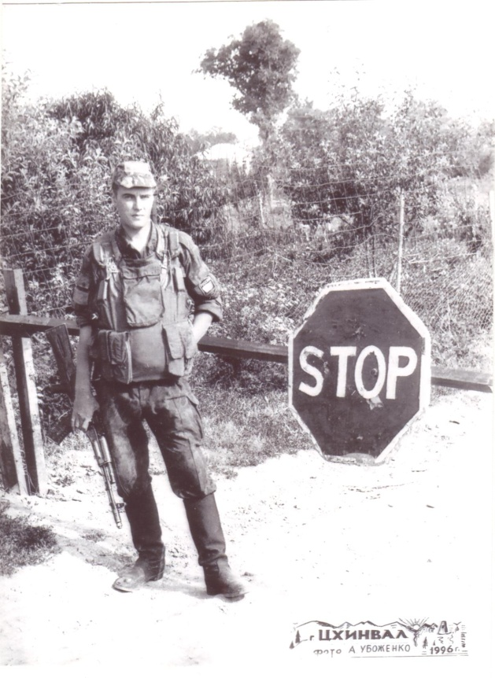
Полищук Вячеслав Александрович
Год рождения: 15 ноября 1977 г.
Год окончания школы: 1993 г.
Образование: неполное среднее (водитель)
Годы и место службы: 1995-1997 гг. Северная Осетия, г. Владикавказ
Боевые награды:
Место работы: Нарьян-Марский хлебозавод
Семейное положение: женат, имеет дочь

Slide 18
Хатанзейский Степан Владимирович
Год рождения: 1982 г.
Год окончания школы: 1998 г.
Образование: полное среднее (водитель)
Годы и место службы: 2002 – 2004 гг. Северный Кавказ.
Боевые награды: Нагрудные знаки: «За отличие в службе», «За службу на Кавказе»
Место работы: МУЗ «Красновская амбулатория»
Семейное положение: женат

Slide 19
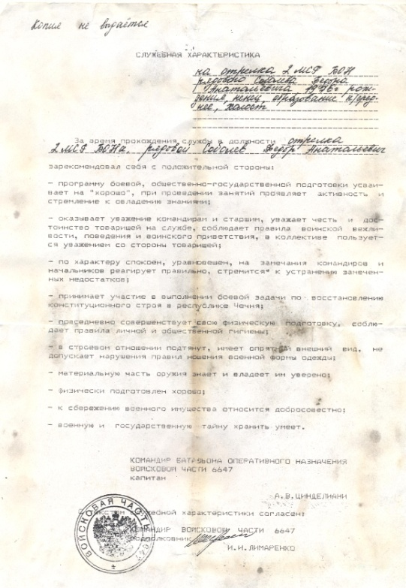
Соболев Федор Анатольевич
Год окончания школы: 1998 г.
Образование: среднее
Годы и место службы: 1995 – 1996 гг.
г. Будернес. Чечня.
Место работы: Василково
Семейное положение: женат, имеет сына и дочь
Принимал участие в выполнении боевой задачи по восстановлению конституционного строя в республике Чечня.

Slide 20
Выводы:
Раскрыто понятие «Что такое локальная война».
Выявлены 2 локальные войны (Афганская, Чеченская), где принимали участие наши земляки.
Проведен анализ публикаций газеты, который показал, что подобной информации в прессе нет. Нам не удалось найти нужный материал, касающийся участников локальных войн нашего поселка.
Выявлен список земляков (21 участник), которые принимали участие в локальных войнах. Собран материал, где воевали наши односельчане и как сложилась их жизнь сейчас.
Данные работы планирую изложить на торжественном мероприятие «Наши земляки-участники локальных войн» с приглашением участников боевых действий и их родственников.

Slide 21
Спасибо за внимание!!!

